Slide 1

Анализ карданных передач трансмиссий конкурентов

Slide 2
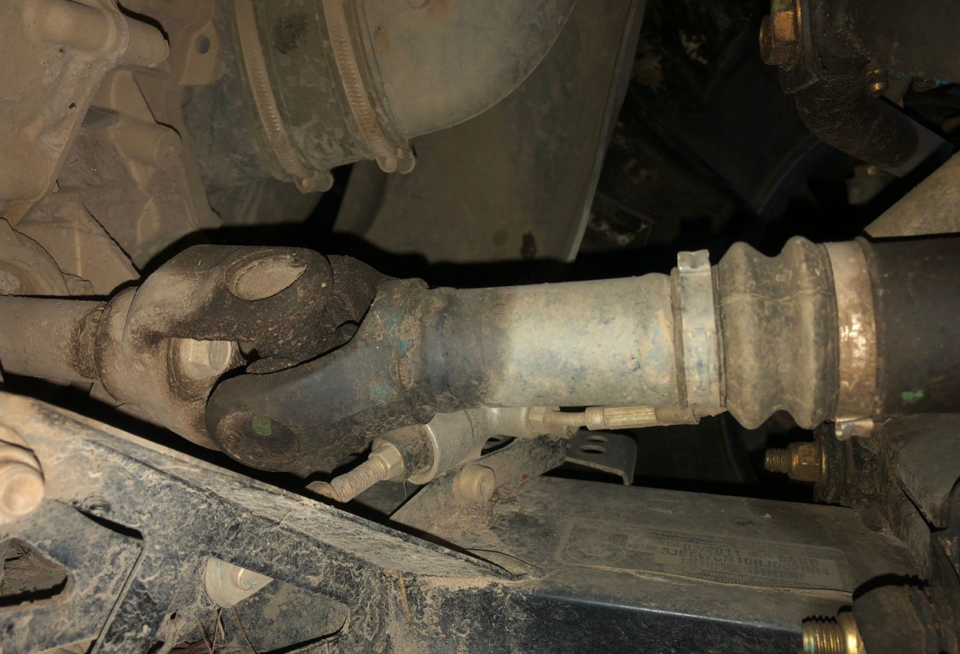
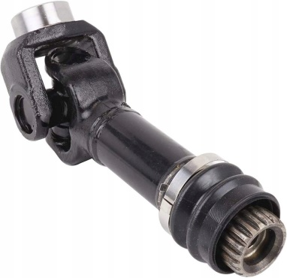
Карданные передачи трансмиссии BRP G1

Slide 3
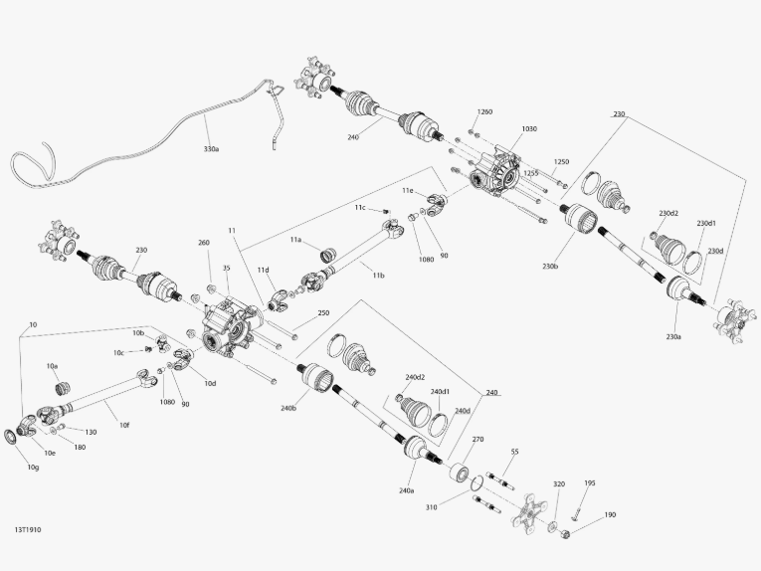
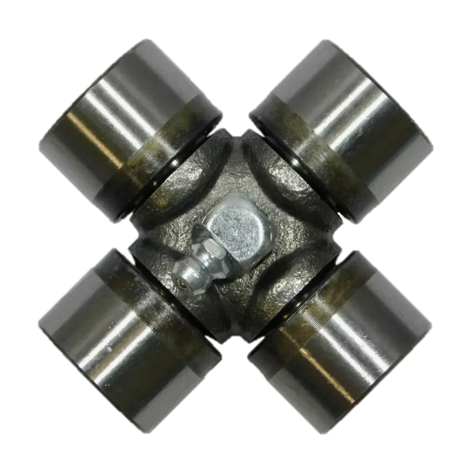
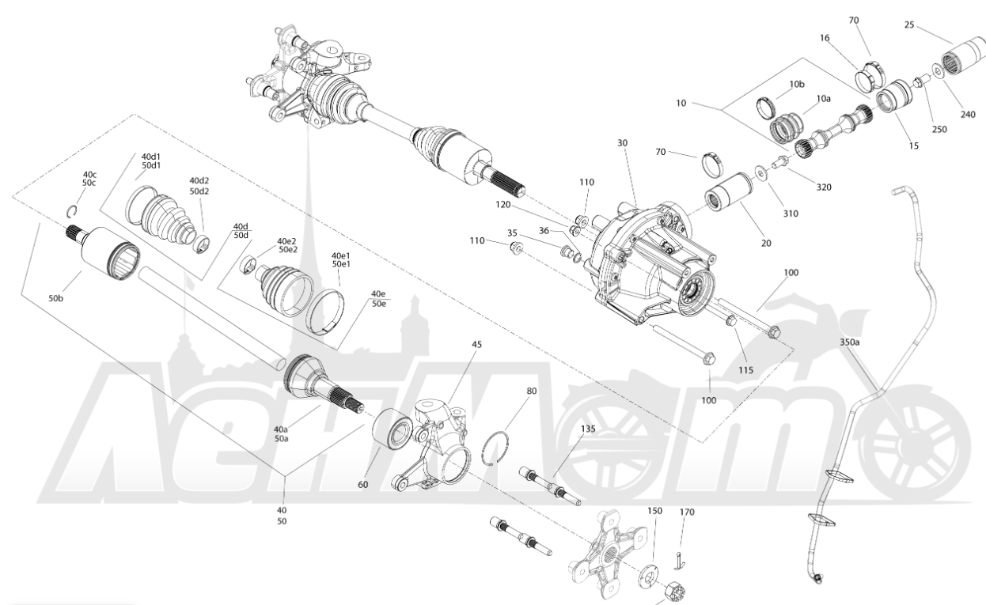
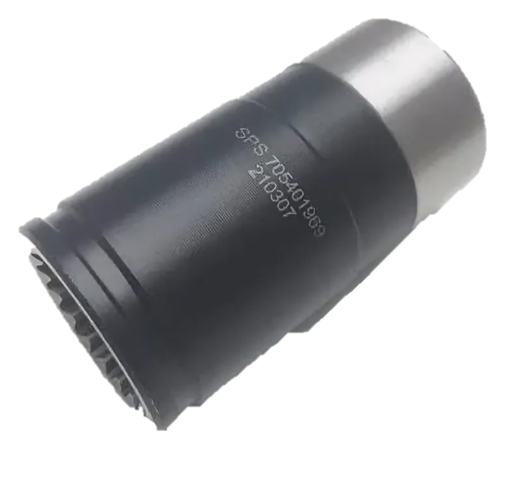
Карданные передачи трансмиссии BRP Can-Am Outlander 6x6 G2
Передача крутящего момента к задним редукторам производится с помощью карданных валов с крестовинами
Передача крутящего момента к переднему редуктору производится с помощью карданного вала через шлицевые муфты

Slide 4
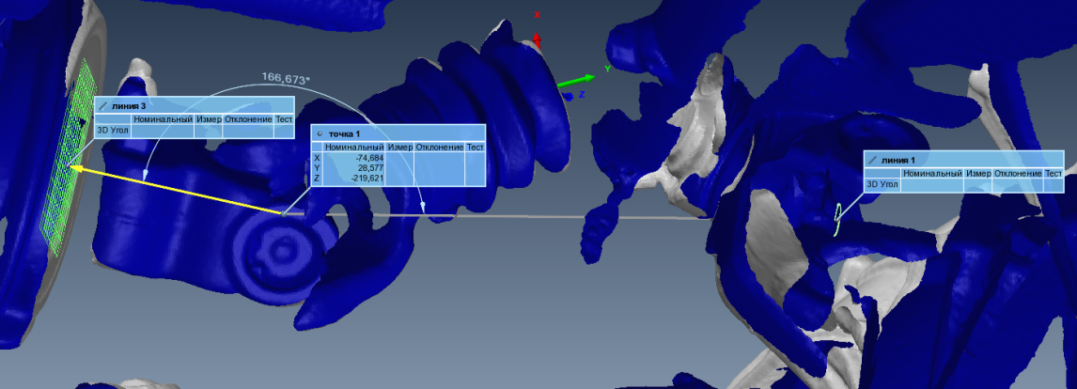
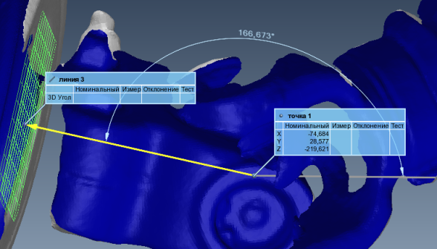
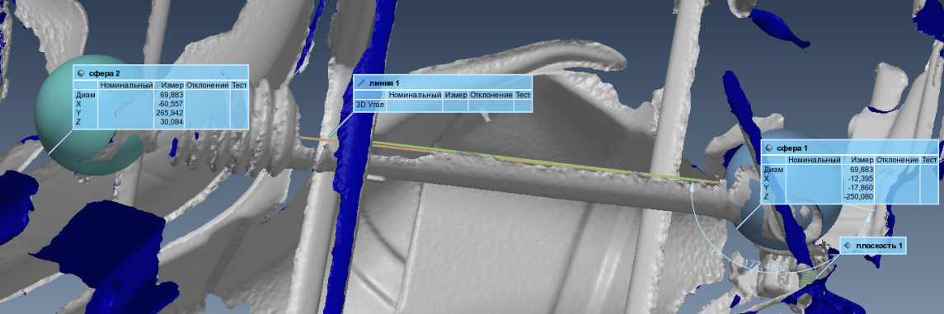
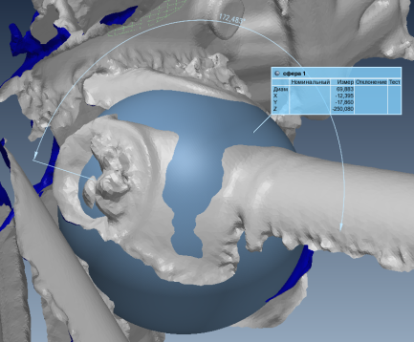
Карданные передачи трансмиссии BRP G3
Передний карданный вал
Угол наклона: 13,3°
Задний карданный вал
Угол наклона: 7,5°

Slide 5
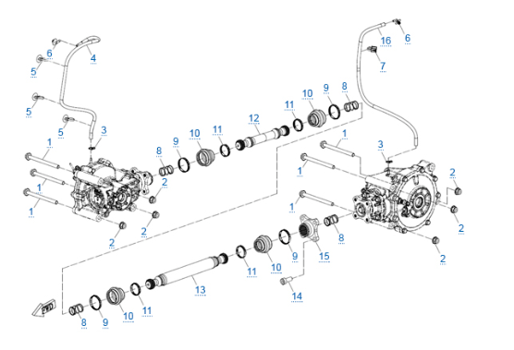
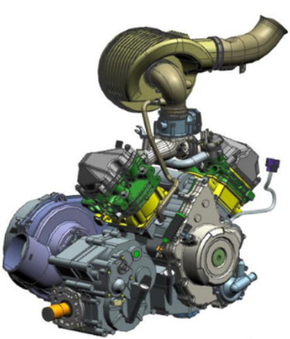
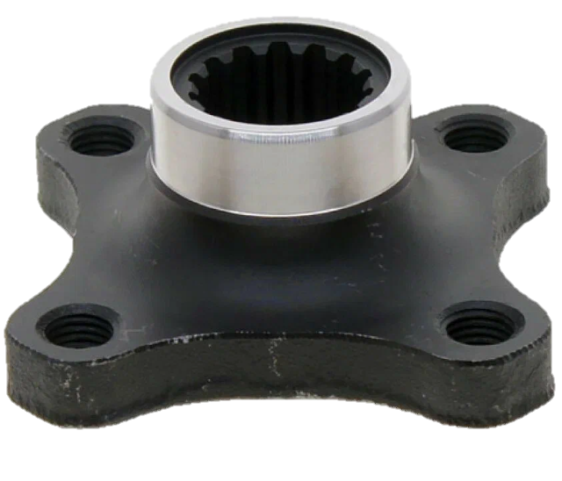
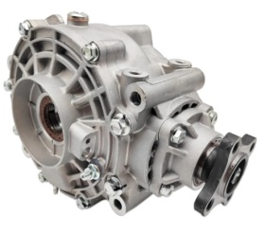
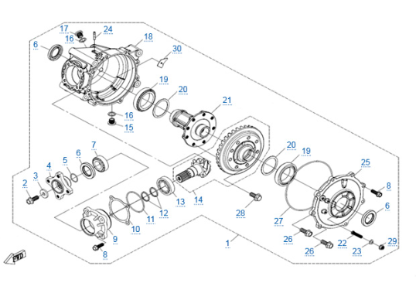
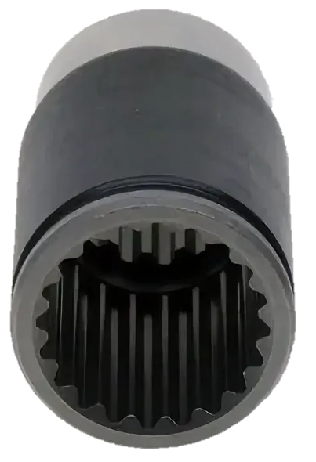
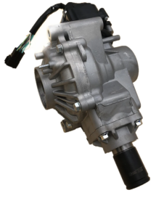
Карданные передачи трансмиссии CFMOTO CFORCE 800 HO (X8 H.O.) EPS
Передача крутящего момента к заднему редуктору производится с помощью карданного вала через шлицевые муфты
Передача крутящего момента к переднему редуктору производится с помощью карданного вала через шлицевые муфты

Slide 6
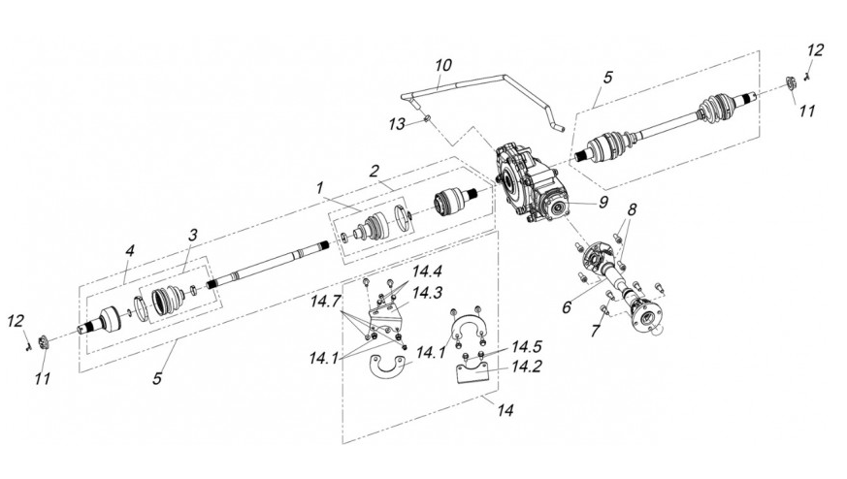
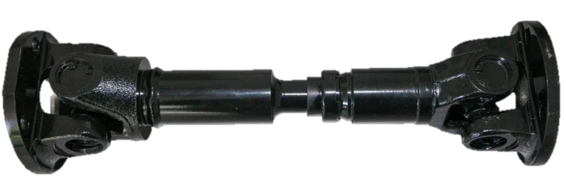
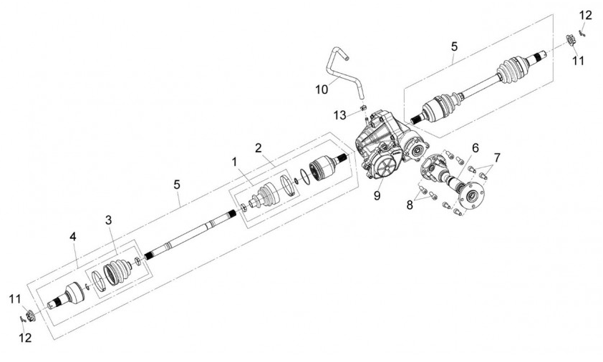
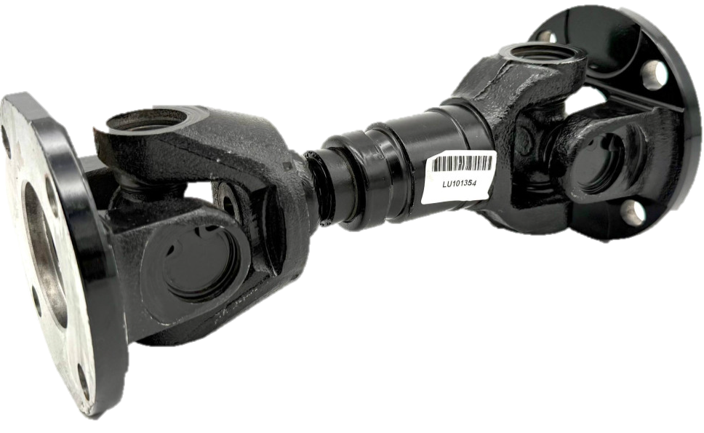
Карданные передачи трансмиссии STELS ATV 650/800/850 GUEPARD
Передача крутящего момента к заднему редуктору производится с помощью карданного вала с крестовинами
Передача крутящего момента к переднему редуктору производится с помощью карданного вала с крестовинами

Slide 7
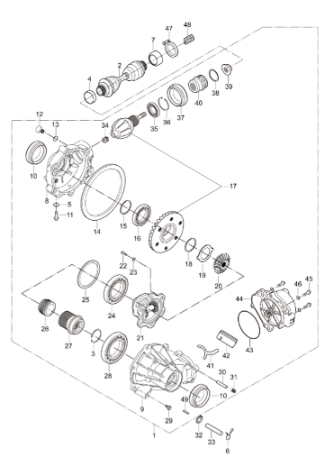
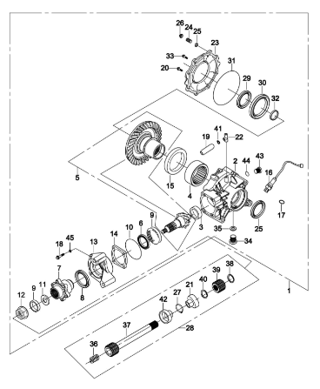
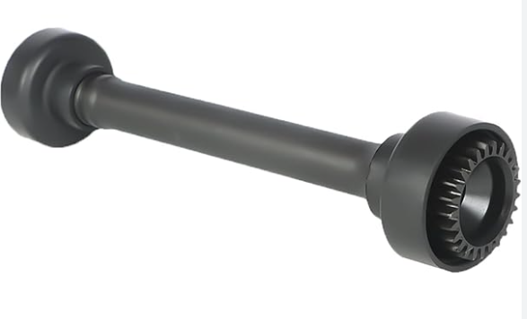
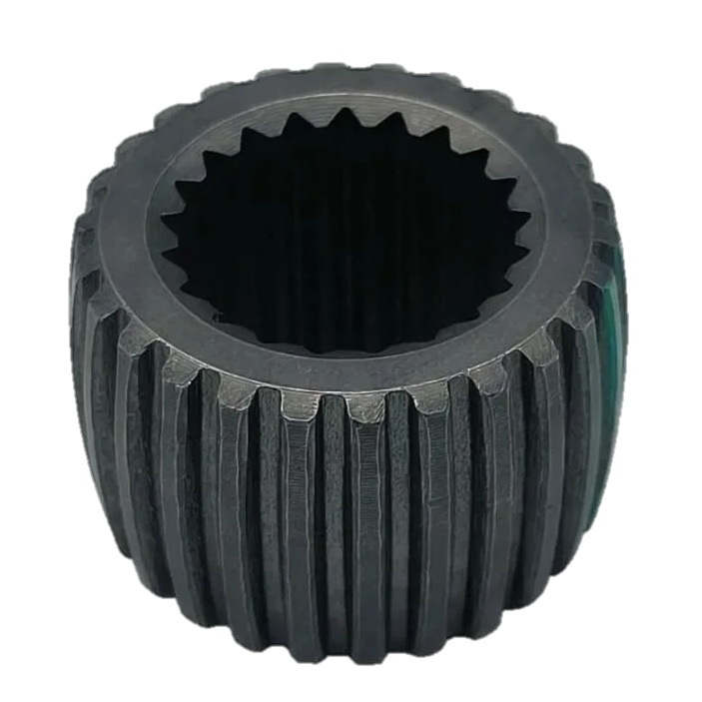
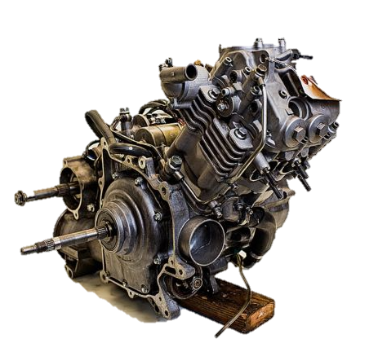
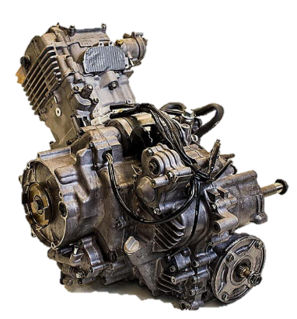
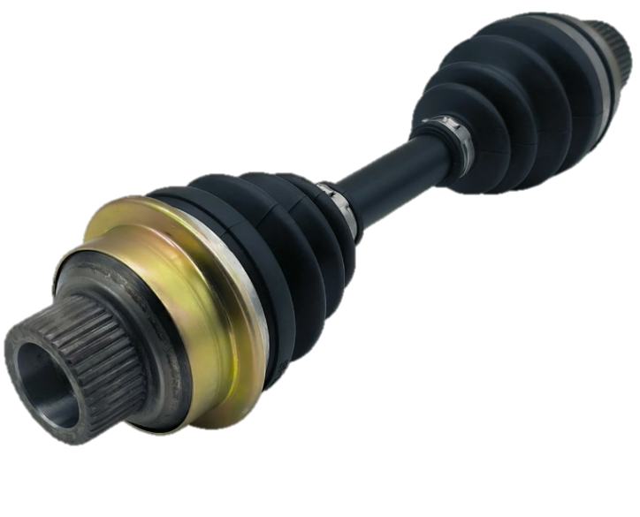
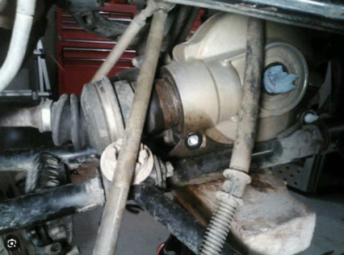
Карданные передачи трансмиссии Baltmotors Striker 700 EFI
Передача крутящего момента к заднему редуктору производится с помощью карданного вала через шлицевые муфты
Передача крутящего момента к переднему редуктору производится с помощью карданного вала с ШРУСами

Slide 8
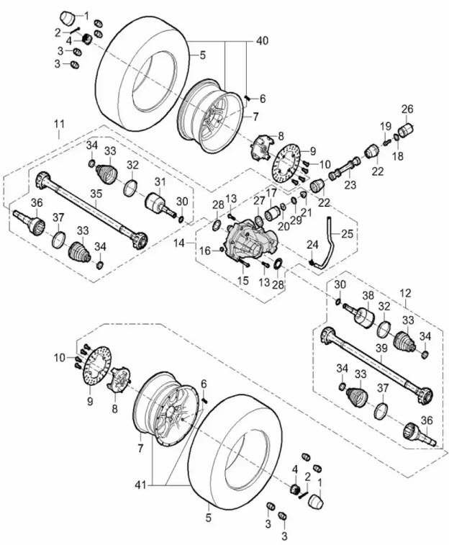
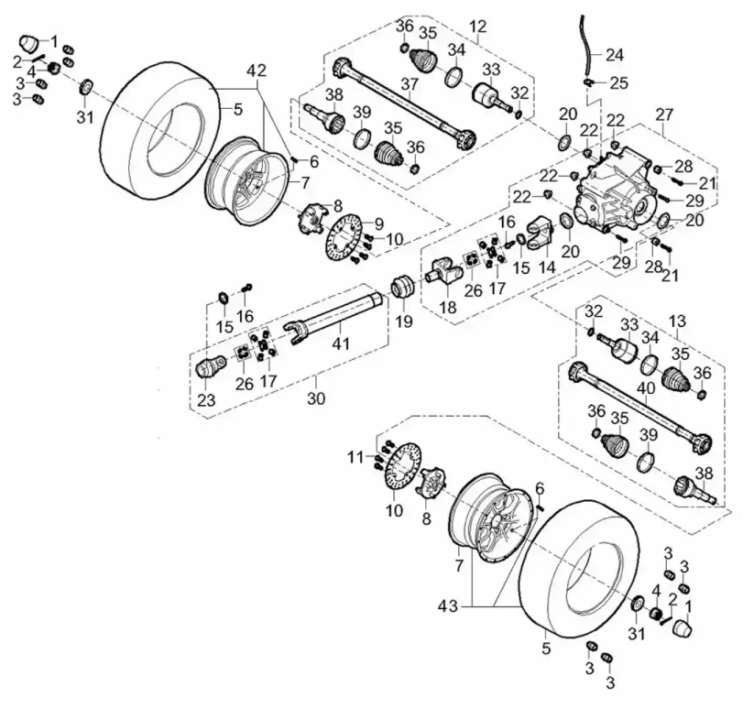
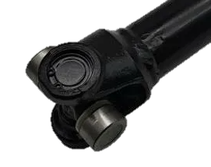
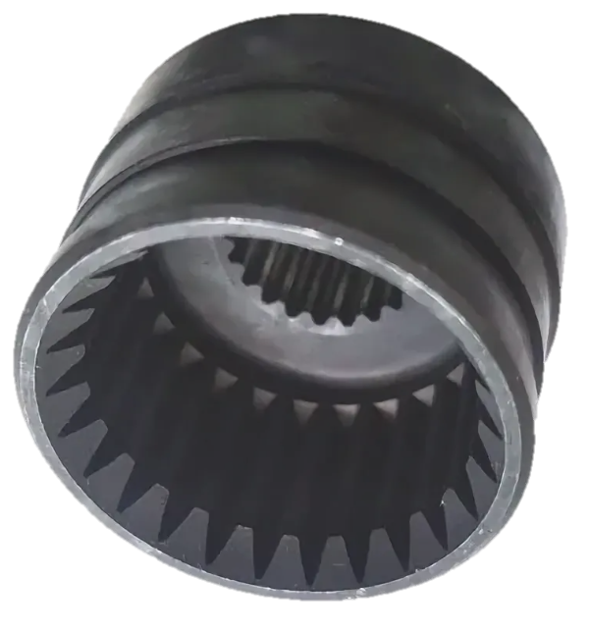
Карданные передачи трансмиссии AODES PATHCROSS 800/1000
Передача крутящего момента к заднему редуктору производится с помощью карданного вала с крестовинами
Передача крутящего момента к переднему редуктору производится с помощью карданного вала через шлицевые муфты

Slide 9
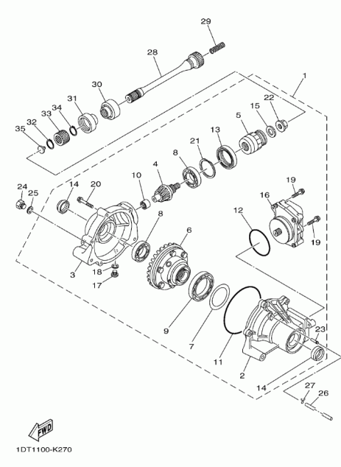
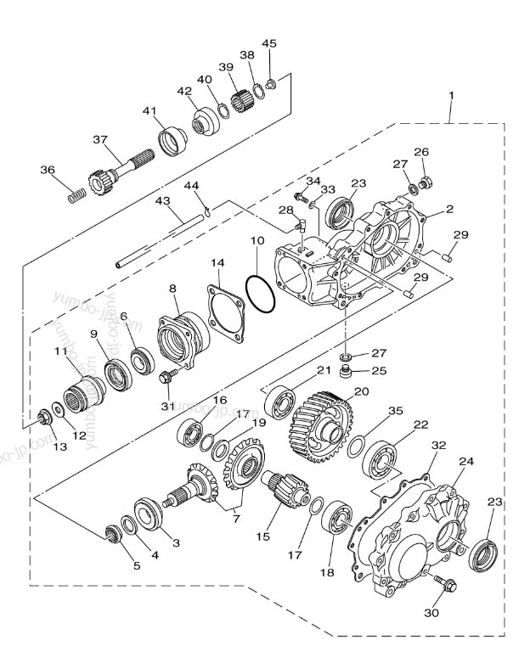
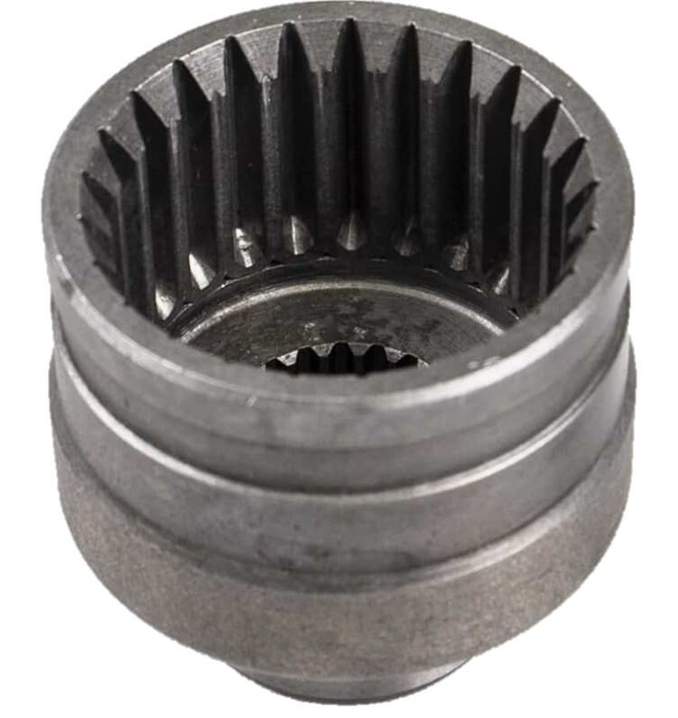
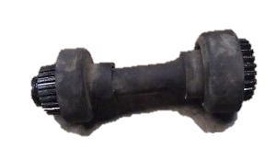
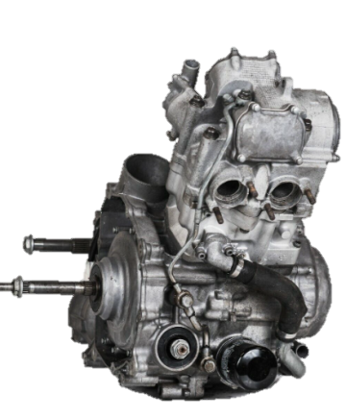
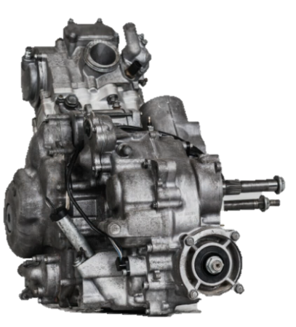
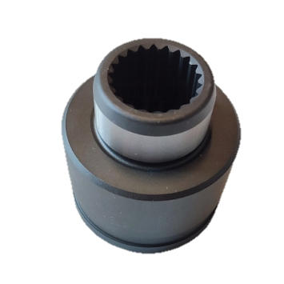
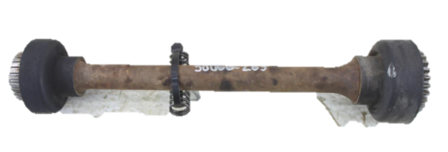
Карданные передачи трансмиссии Yamaha Grizzly 700
Передача крутящего момента к заднему редуктору производится с помощью карданного вала через шлицевые муфты
Передача крутящего момента к переднему редуктору производится с помощью карданного вала через шлицевые муфты

Slide 10
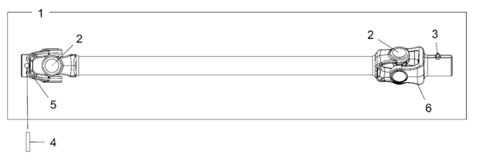
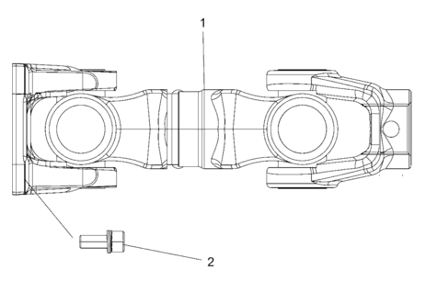
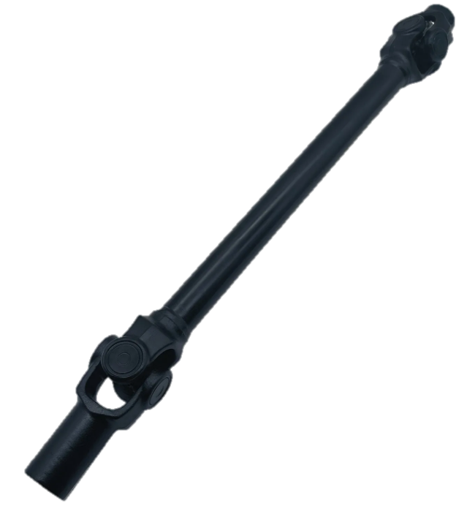
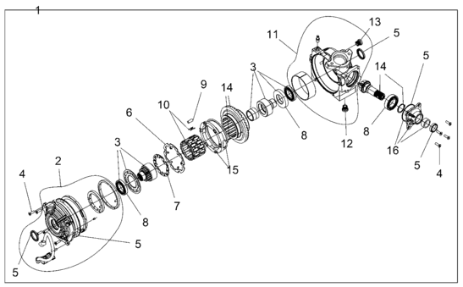
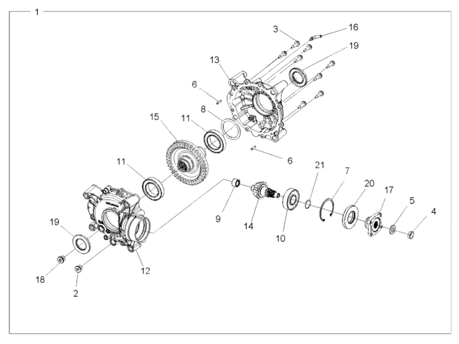
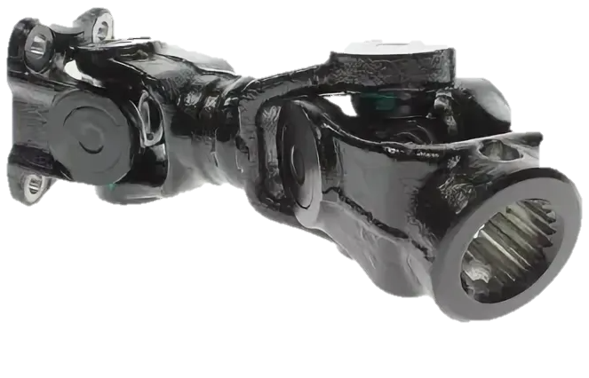
Карданные передачи трансмиссии Polaris SPORTSMAN 850
Передача крутящего момента к заднему редуктору производится с помощью карданного вала с крестовинами
Передача крутящего момента к переднему редуктору производится с помощью карданного вала с крестовинами

Slide 11
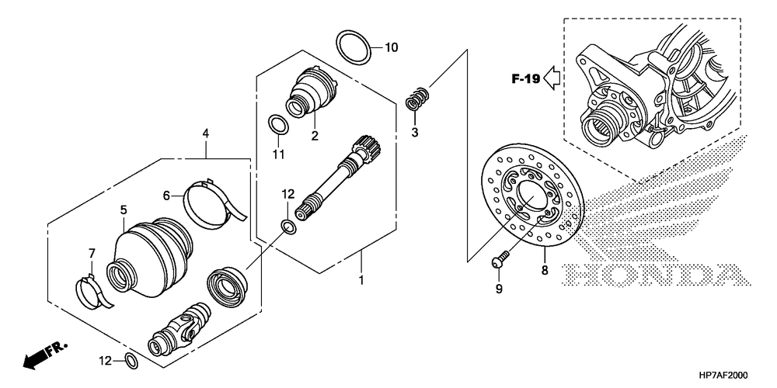
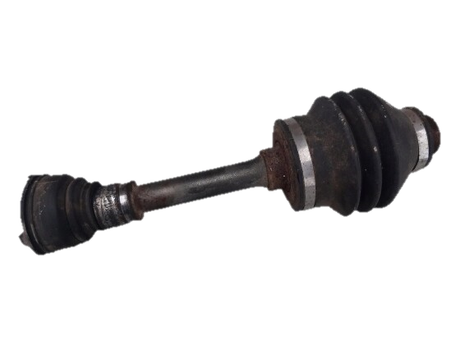
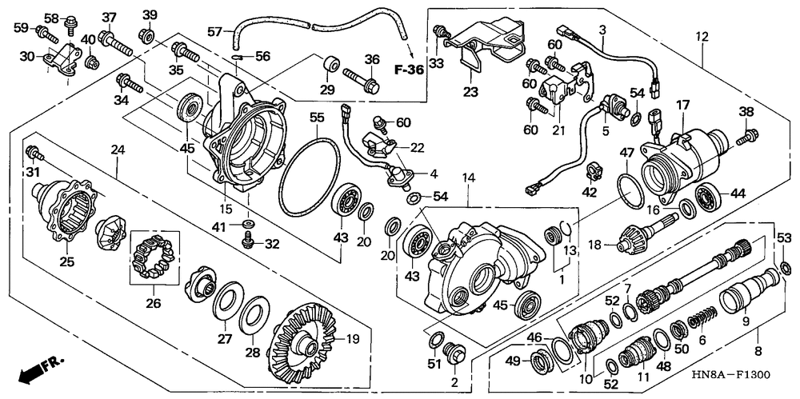

Карданные передачи трансмиссии HONDA TRX680
Передача крутящего момента к заднему редуктору производится с помощью карданного вала с крестовиной и шлицевой муфты
Передача крутящего момента к переднему редуктору производится через шлицевые муфты

Slide 12

Карданные передачи трансмиссии Русская механика РМ650-2
Передача крутящего момента к заднему редуктору производится с помощью карданного вала с ШРУСами
Угол работы ШРУС составляет 8,6°
Передача крутящего момента к переднему редуктору производится с помощью карданного вала с ШРУСами
Угол работы ШРУС составляет 27,2°

Slide 13




Карданные передачи трансмиссии Русская механика РМ800Т
Передача крутящего момента к заднему редуктору производится с помощью карданного вала с ШРУСами
Угол работы ШРУС составляет 16°
Передача крутящего момента к переднему редуктору производится с помощью карданного вала с ШРУС
Угол работы ШРУС составляет 3,6°

Slide 14

Карданные передачи трансмиссии Русская механика ТЕРМИТ
Передача крутящего момента к проходному и заднему редуктору производится с помощью карданных валов с ШРУСами
Максимальный угол работы ШРУС составляет 14° (к заднему 3,2°)
Передача крутящего момента к переднему редуктору производится с помощью карданного вала с ШРУСами
Угол работы ШРУС составляет 2,5°

Slide 15
Сравнительная таблица карданных передач
Модель ATV | Передача крутящего момента к заднему редуктору |  | Угол работы заднего карданного вала | Передача крутящего момента к переднему редуктору |  | Угол работы переднего карданного вала
BRP G1 | ??? | ?? | ??? | ??? | ?? | ???
BRP Can-Am Outlander 6x6 G2 | Крестовины | + | ??? | Шлицевые муфты | = | N/A
BRP G3 | Крестовины | + | 7,5° | Крестовины | + | 13,3°
CFMOTO CFORCE 800 HO (X8 H.O.) EPS | Шлицевые муфты | = | N/A | Шлицевые муфты | = | N/A
STELS ATV 650/800/850 GUEPARD | Крестовины | + | ??? | Крестовины | + | ???
Baltmotors Striker 700 EFI | Шлицевые муфты | = | N/A | ШРУСы | % | ???
AODES PATHCROSS 800/1000 | Крестовины | + | ??? | Шлицевые муфты | = | N/A
Yamaha Grizzly 700 | Шлицевые муфты | = | N/A | Шлицевые муфты | = | N/A
Polaris SPORTSMAN 850 | Крестовины | + | ??? | Крестовины | + | ???
HONDA TRX680 | Крестовина/ Шлицевая муфта | + / = | ??? | Шлицевые муфты | = | ???
Русская механика РМ650-2 | ШРУСы | % | 8,6° | ШРУСы | % | 27,2°
Русская механика РМ800Т | ШРУСы | % | 16° | ШРУСы | % | 3,6°
Русская механика ТЕРМИТ | ШРУСы | % | 14° | ШРУСы | % | 2,5°

